Slide 1
Поливна система
/Irrigation system/
Изготвили: Стелиян Атанасов
Иван Мачев

Slide 2
Участници и идеи
Участници в проекта сме Стелиян Атанасов и Иван Мачев. Изработили сме система, която би била изключително полезна в живота на хората, защото улеснява работата в ежедневието и автоматизира регулярното поливане на растенията в дома или градината.

Slide 3

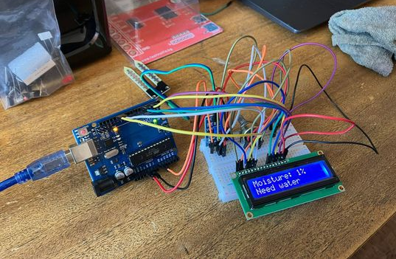
проект
Проектът представлява реална система, която наистина може да влезе в употреба в ежедневието ни. Чрез сензор се измерва влажността на почвата и индикира за това дали има нужда от напояване или влажността е достатъчна. Проектът е настроен, така че при по-малко от 50 % влажност да показва че почвата има нужда от напояване.

Slide 4
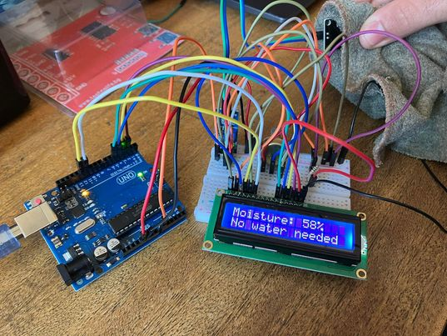
При тестване на системата със влажен парцал на дисплея се изписва информация, относно процента на влажност. В случая този процент е над 50 и системата ни казва че не е нужно напояване

Slide 5
Възможности за прилагане в практиката
Развитието, което нашият проект може да има е да се обвърже с друга система, която механически да може осъществи поливането на растенията у нас или в градината.

Slide 6
Благодарим за вниманието!

